Slide 1




Шістдесятники

Slide 2
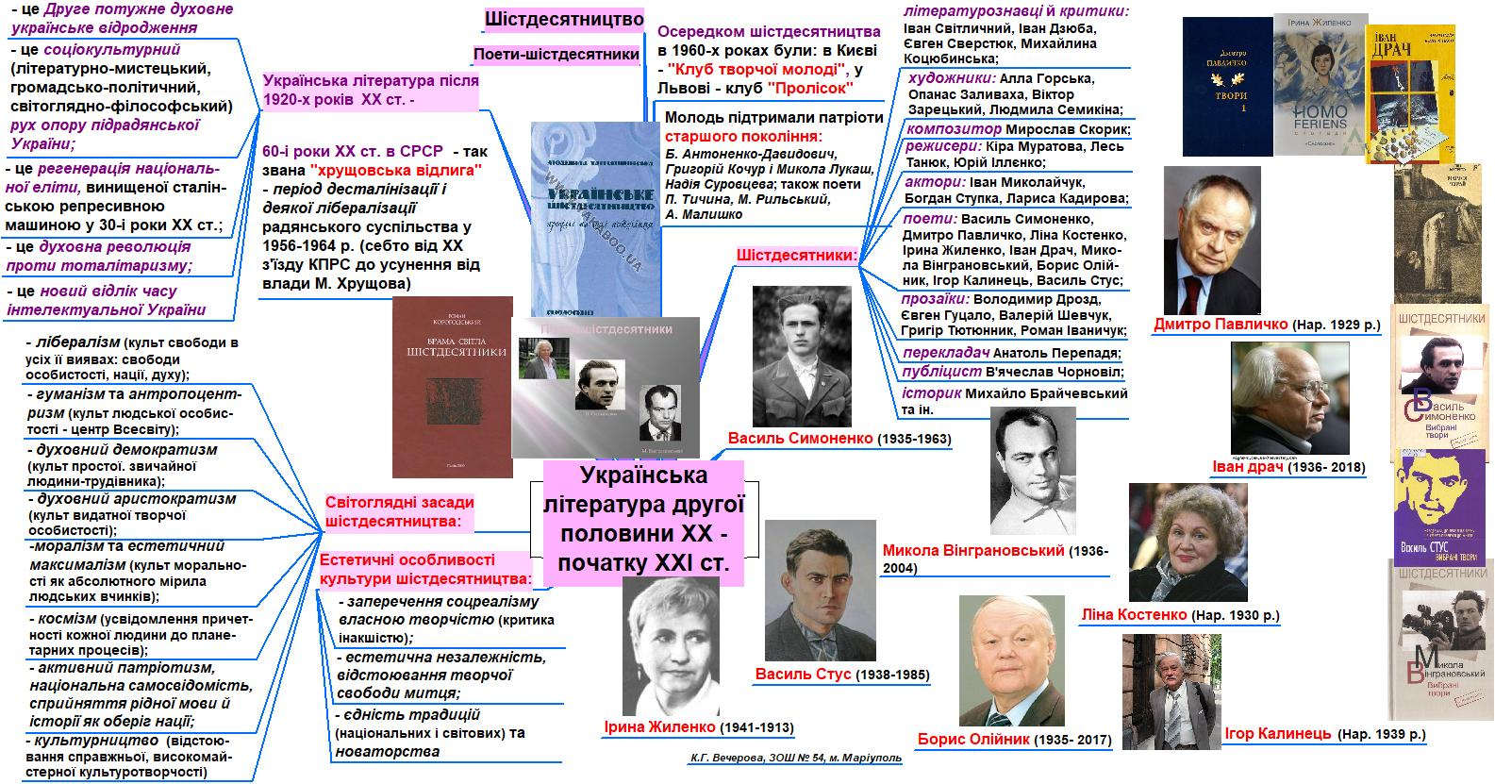

Slide 3


Slide 4
Зміни, що почалися в Україні:
уповільнюється процес русифікації;
зростає роль українського чинника в різних сферах суспільного життя;
відбувається часткова реабілітація жертв сталінських репресій (до 1957 року повернулися понад 65 тисяч депортованих членів сімей, пов’язаних із діяльністю українських націоналістів).

Slide 5
«Шістдесятництво»
Шістдесятники — назва нового покоління радянської та української національної інтелігенції, що ввійшла в культуру та політику в СРСР в другій половині 1950-х — у період тимчасового послаблення комуністично-більшовицького тоталітаризму та хрущовської «відлиги» найповніше себе творчо виявила на початку та в середині 1960-х років.
Поети-шістдесятники: Василь Симоненко, Ліна Костенко,Дмитро Павличко, Микола Вінграновський, Іван Драч, Василь Стус, Борис Олійник.
Прозаїки-шістдесятники: Євген Гуцало, Григорій Тютюнник, Валерій Шевчук, Володимир Дрозд.

Slide 6
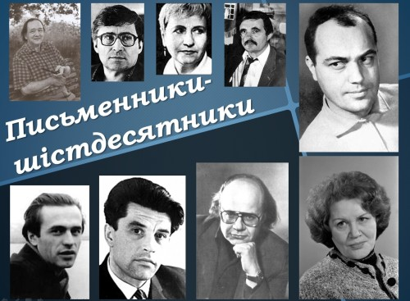
Світоглядні засади покоління шістдесятників
свободи в усіх її виявах
Заміна культу особи культом особистості
Патріотизм
людина – центр Всесвіту
Моралізм та етичний максималізм

Slide 7
Джерела шістдесятництва
Український фольклор (запозичення й переосмислення фольклорних мотивів і образів, використання народнопісенних засобів і прийомів образотворення).
Творчість митців Розстріляного Відродження (естетичний взірець).
твори зарубіжних письменників.

Slide 8
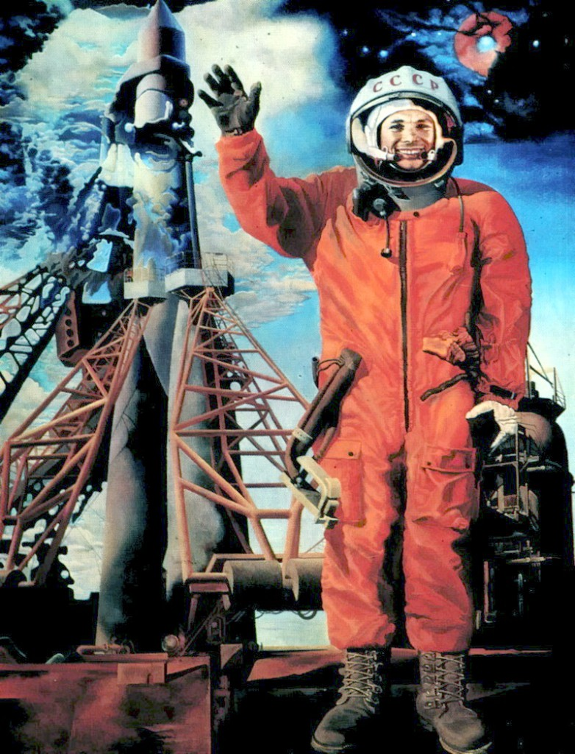
Нові теми у літературі «шістдесятників»
підкорення космосу
етична правомірність науково-технічної революції
тема голодомору.

Slide 9
Три гілки шістдесятників
1) офіційне шістдесятництво (Іван Драч, Борис Олійник, Дмитро Павличко та ін.). Вони мали змогу активно друкуватися, але натомість змушені були йти на певний компроміс із владою.
2) Дисидентський рух (Василь Стус, Ігор Калинець, Іван Світличний, Євген Сверстюк). Не бажаючи пристосовуватися до влади, дисиденти зазнали масових арештів і ув’язнень.
3) «Внутрішні емігранти» - зайняли аполітичну позицію, яка коштувала їм довгих років мовчання, писання «у шухляду» (Ліна Костенко, Василь Шевчук).

Slide 10
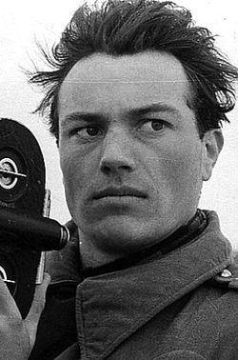
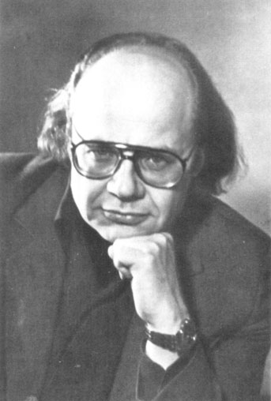
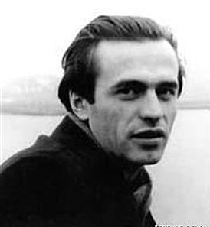
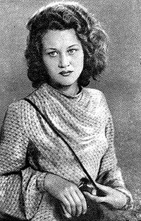
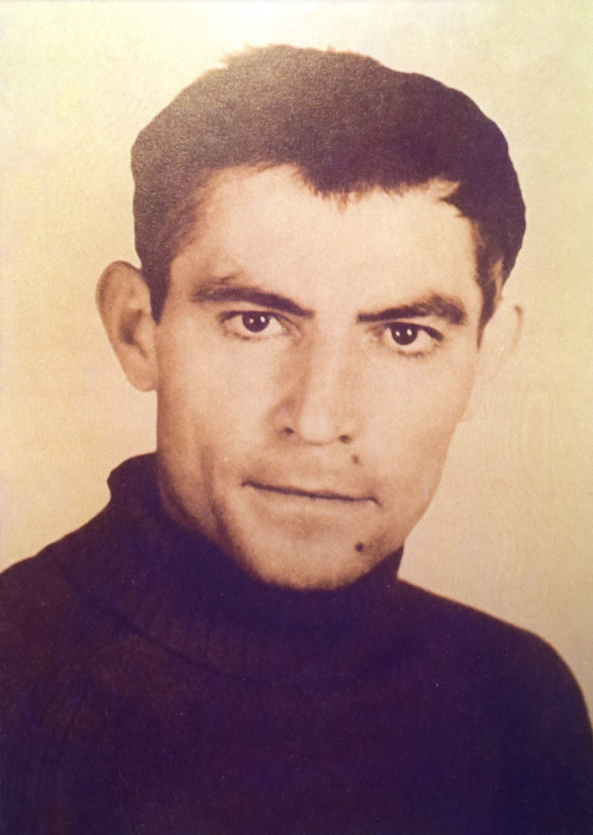
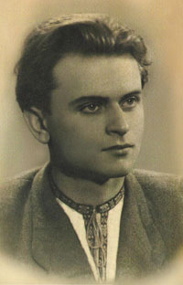
Василь Симоненко
«Задивляюсь у твої зіниці…», «Я…»
Іван Драч
«Балада про соняшник»
Микола Вінграновський
«У синьому небі я висіяв ліс»
Василь Стус
«Крізь сотні сумнівів я йду до тебе…», «Господи, гніву пречистого…»
Ліна Костенко
«Страшні слова, коли вони мовчать…», «Хай буде легко. Дотиком пера…», «Недумано, негадано…», «По сей день Посейдон посідає свій трон…», «Маруся Чурай»
Дмитро Павличко
«Два кольори»,
«Я стужився, мила, за тобою»

Slide 11
